Slide 1
ΑΙΚΙDO
Επιμέλεια: Γράψας Θάνος, Καρτάλη Ιωάννα, Κόντη Νάνσυ, Παναγιώτου Βαγγέλης

Slide 2
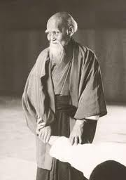
Ιστορία
Ιδρυτής: Μοριχέι Ουεσίμπα αμφισβήτησε την αξία μιας πολεμικής τέχνης που στηρίζεται στη επικράτηση έναντι των αντιπάλων
Το 1942 αναγνωρίστηκε επίσημο
όνομα από την Ιαπωνική ομοσπονδία

Slide 3
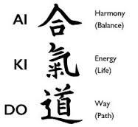
Φιλοσοφία
AI: ένωση
KI: πνεύμα
DO: το μονοπάτι
Η κατάσταση του μυαλού του εξασκούμενου πρέπει να είναι ειρηνική και εντελώς μη-βίαιη

Slide 4
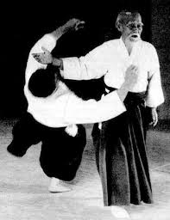
Φιλοσοφία
Στο Aikido δεν υπάρχει καθόλου επίθεση. Το να επιτεθείς, σημαίνει ότι το πνεύμα έχει ήδη χάσει
Αρχή της απόλυτης μη αντίστασης
Η νίκη στο Aikido είναι σωστή νίκη, νίκη του εαυτού

Slide 5
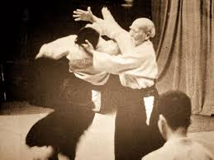
Φιλοσοφία
H συνεργασία αυτή απαιτεί αμοιβαία εμπιστοσύνη
Βασικό κλειδί είναι ο ασκούμενος να έχει ήρεμο και χαλαρό πνεύμα
Στο Aikido δεν υπάρχει αντίπαλος

